Slide 1
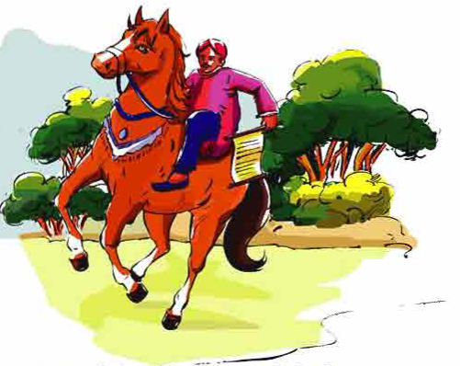
স্বাগতম
Notes:
শিশুদের সাথে কুশল বিনিময় ও শ্রেণিবিন্যাস করব।

Slide 2
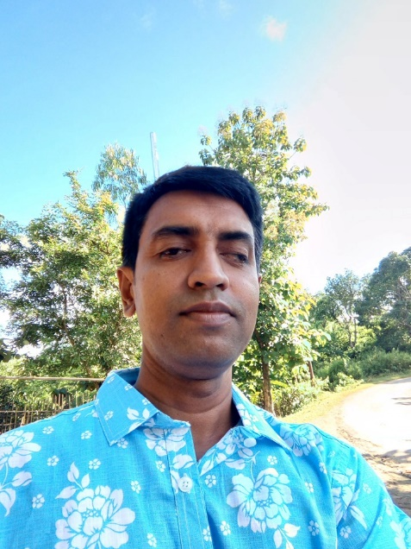
পরিচিতি
উদায় শংকর মল্লিক
প্রধান শিক্ষক
জুর্গাছড়ি সরকারি প্রাথমিক বিদ্যালয়
লক্ষ্মীছড়ি, খাগড়াছড়ি।
Gmail:rjuday1977@gmail.com
বিষয়ঃ প্রাথমিক বিজ্ঞান
শ্রেণিঃ ৩য়
পাঠঃ তথ্য ও যোগাযোগ
সময়ঃ ৩৫ মিনিট

Slide 3
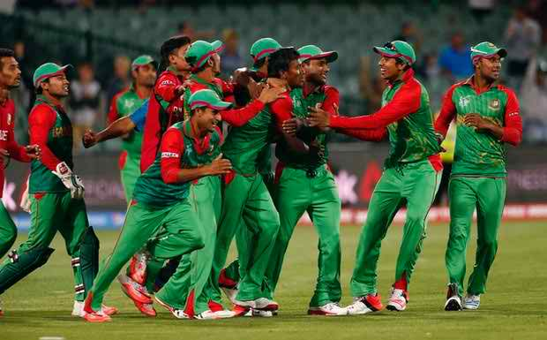
ছবি দেখে বলি…
মনোযোগে দেখ
টেলিভিশনে দেখলে বাংলাদেশ ক্রিকেট খেলায় জিতেছে

Slide 4
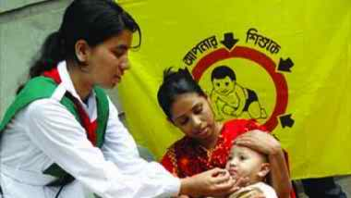
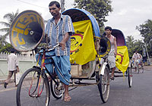
ছবি দেখে বলি…
মাইকে জানানো হচ্ছে আগামিকাল টিকা দেওয়া হবে।
তথ্য হল দরকারি খবর।
উপরে জানানো ঘটনাগুলোকে আমরা কী বলি?
এসবই নানা ধরনের খবর ।
এসবকে আমরা বলি- তথ্য

Slide 5
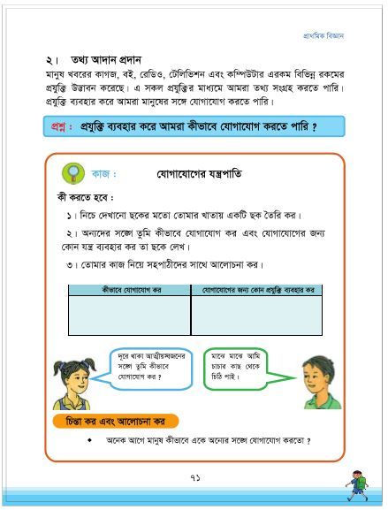
তথ্য আদান প্রদান
১১ অধ্যায়ঃ তথ্য ও যোগাযোগ
Notes:
আমি বোর্ডে অধ্যায়ের নাম এবং পাঠের শিরোনাম লিখে দিবো। শিশুরা তাদের নিজ নিজ খাতায় লিখে নিবে।

Slide 6
**আজকের পাঠ শেষে শিক্ষার্থীরা…
১১.১.১ তথ্য প্রযুক্তি ব্যবহারের মাধ্যমে সহপাঠীদের সাথে তথ্য
বিনিময় করতে পারবে।
১১.১.২ তথ্য বিনিময়ের বিভিন্ন উপায় বলতে পারবে।
১১.১.৩ তথ্যপ্রযুক্তি ব্যবহারের বিভিন্ন মাধ্যম বর্ণনা করতে পারবে।

Slide 7
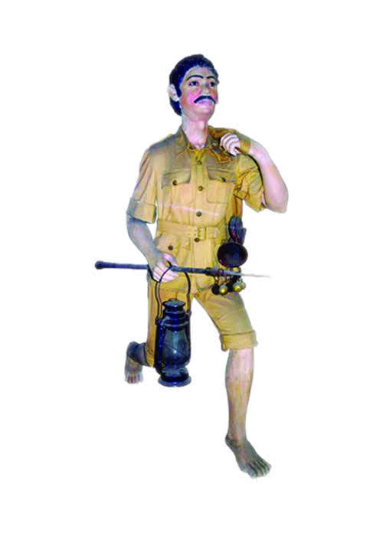
তথ্য পৌঁছানোর প্রাচীন মাধ্যম
ঘোড়া ব্যবহার করত
আগে মানুষ পায়ে হেঁটেই তথ্য পৌঁছে দিত

Slide 8
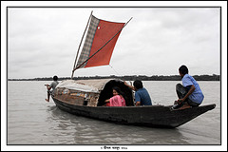
তথ্য পৌঁছানোর প্রাচীন মাধ্যম
জল পথে নৌকা ব্যবহার করত
কবুতরের পায়ে বেঁধেও চিঠি পাঠানো হতো

Slide 9
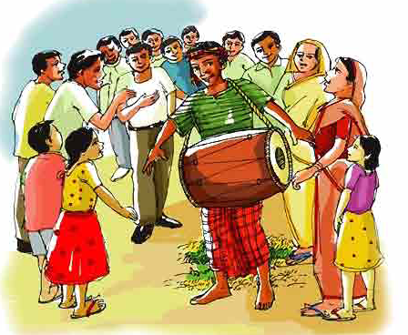
তোমরা কি কখনো ঢোল বা বাজনা বাজিয়ে কোনো কিছু ঘোষণা করতে শুনেছ?
এখনো ঢোল বাজিয়ে মানুষকে তথ্য জানানো হয়

Slide 10
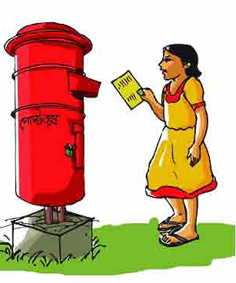
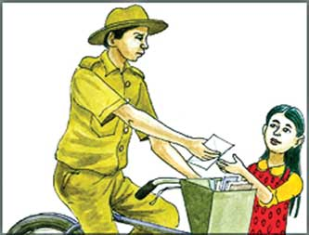
তোমরা কি কখনো কারো কাছ থেকে চিঠি পেয়েছ?
দূরের শহর বা গ্রাম থেকে চিঠি প্রথমে ডাকঘরে আসে
ডাকপিয়ন তারপর তা ঘরে ঘরে বিলি করেন।

Slide 11
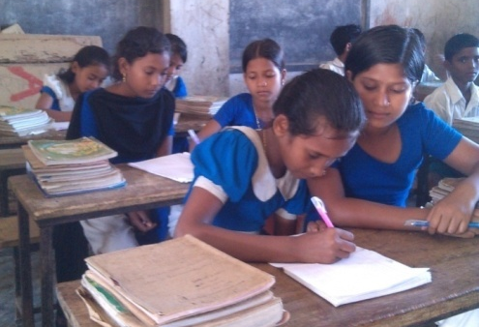
জোড়ায় কাজ
৩ মিনিট
প্রাচীন তথ্যের মাধ্যমের নাম এবং বর্তমান অবস্থা ছকে লেখ
প্রাচীব তথ্যের নাম | আছে/নাই
Notes:
শিশুদের জোড়ায় জোড়ায় ভাগ করে দিব

Slide 12
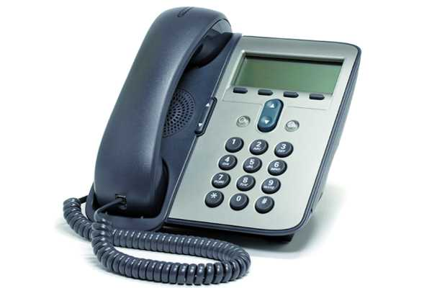
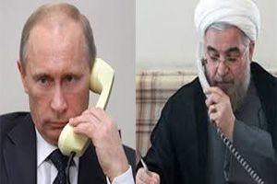
তথ্য পৌঁছানোর মাধ্যম
টেলিফোনের মাধ্যমে দূরের মানুষের সাথে সরাসরি কথা বলা যায়
টেলিফোন যোগাযোগকে অনেক দ্রুত ও সহজ করেছে

Slide 13
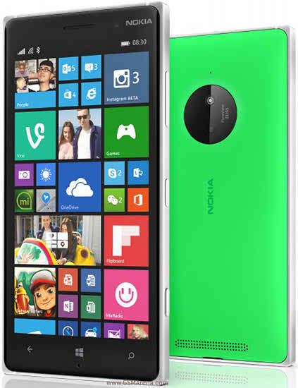
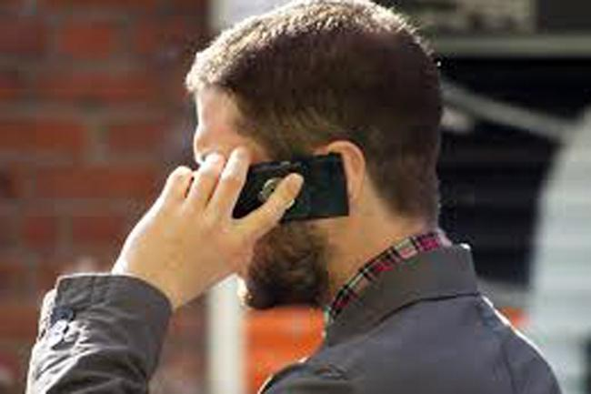
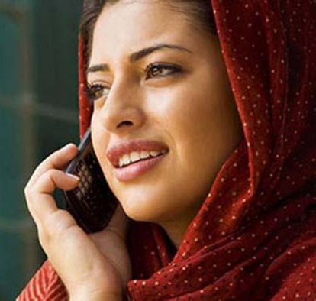
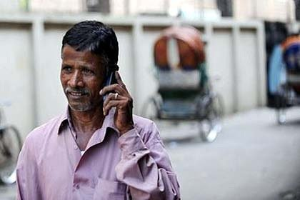
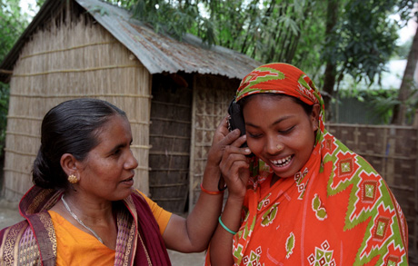
তথ্য পৌঁছানোর মাধ্যম
উপরের ছবিটি তোমরা সবাই চেনা
এর সাহায্যে দূরের মানুষের সাথে তথ্য বিনিময় করি

Slide 14
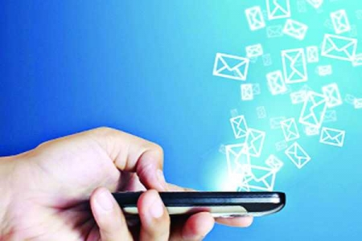
তথ্য পৌঁছানোর মাধ্যম
মোবাইল ফোনে আমরা মেসেজ পাঠাতে পারি।
কারো অসুখ হলে ডাক্তারের সাথে কথা বলতে পারি।

Slide 15
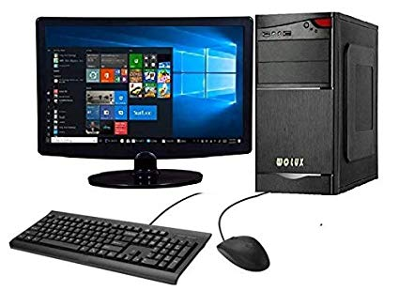
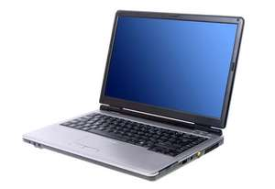
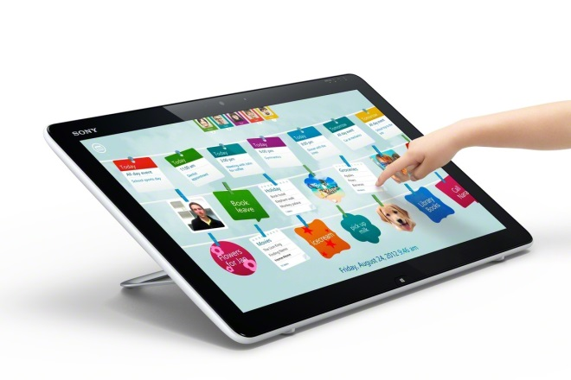
তথ্য পৌঁছানোর মাধ্যম
ইন্টারনেট ব্যবহার করে কম্পিউটার, ল্যাপটপ ও মোবাইল দিয়ে ইমেইলের মাধ্যমে তথ্য আদান-প্রদান করা যায়

Slide 16
দলীয় কাজ
5 মিনিট
কম্পিউটার
কবুতর
রেডিও
নিচের ছকটি খাতায় লিখে তিন দলে আলোচনা করে তোমরা কীভাবে দুরের মানুষের সাথে যোগাযোগ কর লেখ।
কীভাবে যোগাযোগ কর | কোন প্রযুক্তি ব্যবহার কর
Notes:
শিশুদের তিনটি দলে ভাগ করে দিব।

Slide 17
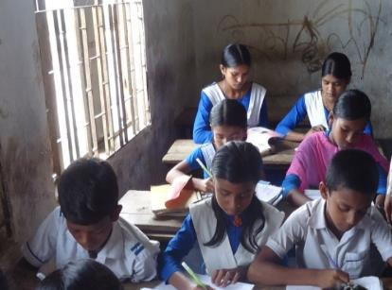
71,৭2
আমাদের প্রাথমিক বিজ্ঞান বইয়ের নং পৃষ্ঠা খুলি
নিরব পাঠ
সময়ঃ ৫ মিনিট
Notes:
ছাত্র-ছাত্রীদের পাঠ্যবই খুলে নির্দিষ্ট সময় নিরবে পড়তে বলব।

Slide 18
সঠিক উত্তরটিতে টিক( ) চিহ্ন দাওঃ
১
কোন মাধ্যমে একই সঙ্গে তথ্য আদান- প্রদান করা যায়?
(ক)
রেডিও
(খ)
টেলিভিশন
(গ)
মোবাইল ফোন
(ঘ)
কম্পিউটার
২
তথ্য পাঠানোর প্রাচীন মাধ্যম কোনটি ?
(ক)
ডাকঘর
(খ)
কবুতর
(গ)
রেডিও
(ঘ)
টেলিফোন

Slide 19
শূন্যস্থান পূরণ করঃ
১।
তোমার শরীরের কত সেটা একটা তথ্য।
ওজন
-------
২।
ডাকপিয়ন আমাদের পৌঁছে দেয়।
-------
চিঠি
৩।
মোবাইলের
সরকার মাধ্যমে প্রয়োজনীয় তথ্য জানায়।
----------
৪।
খবর শোনা ও দেখা যায়।
----------
টেলিভিশনে

Slide 20
পরিকল্পিত কাজ
১। মোবাইলফোন কী কী কাজে ব্যবহার করা হয়?
2। দূরে বসবাসরত লোকদের কাছে আমরা কিভাবে তথ্য পাঠাবো?
Notes:
সকলকে খাতায় লিখে নিতে বলবো।

Slide 21
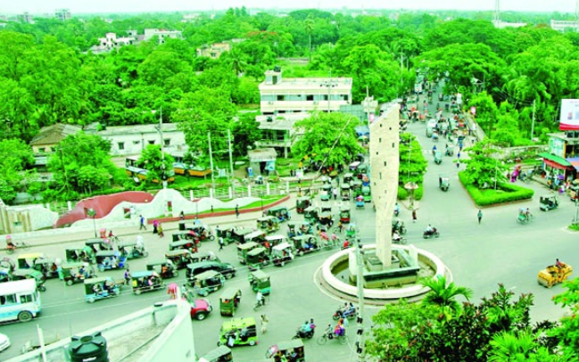
সকলকে ধন্যবাদ
Notes:
সকলকে ধন্যবাদ জানিয়ে বোর্ড মুছে শ্রেণিকক্ষ ত্যাগ করবো।

